Slide 1


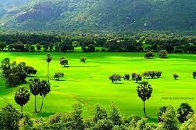
KHỞI ĐỘNG
NHÌN HÌNH BẮT CHỮ
Đây là dạng địa hình gì?
ĐỒNG BẰNG

Slide 2
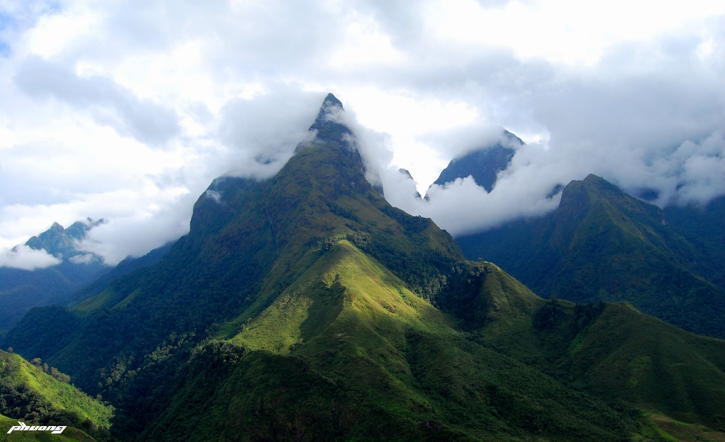
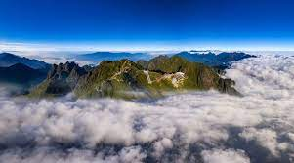

Cho biết các bức tranh sau đây
thuộc dạng địa hình nào?
Địa hình núi
Notes:
2

Slide 3
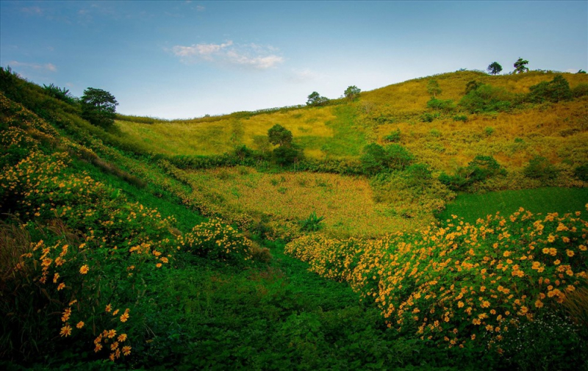
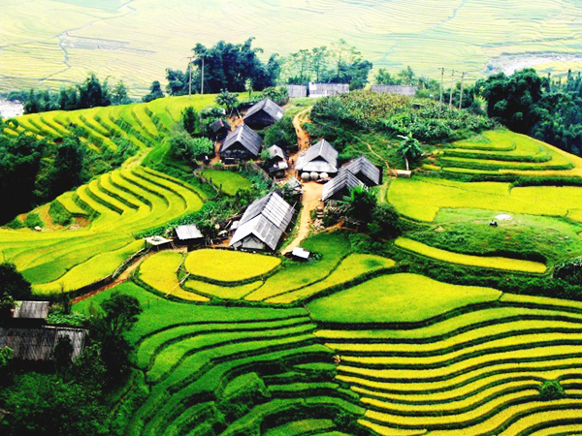
Cho biết các bức tranh sau đây
thuộc dạng địa hình nào?
Địa hình cao nguyên
Notes:
3

Slide 4

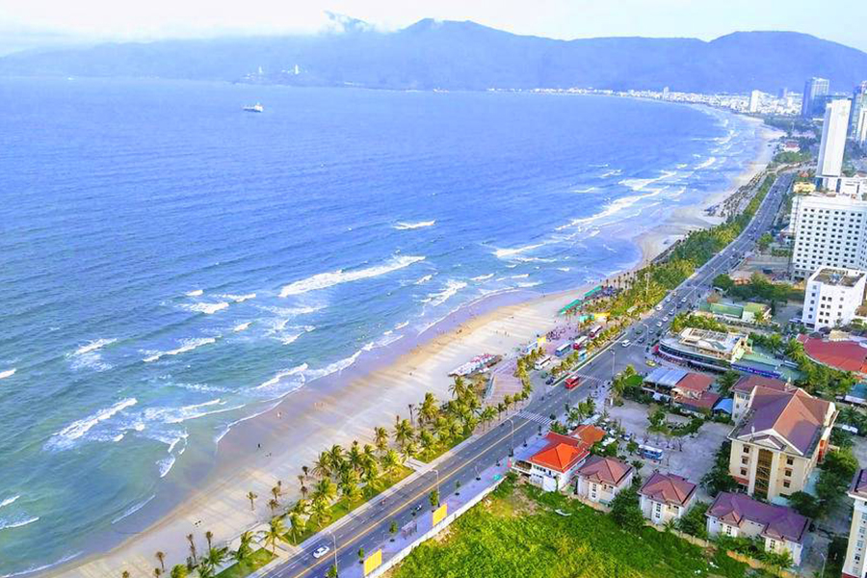
Cho biết các bức tranh sau đây
thuộc dạng địa hình nào?
Địa hình bờ biển
Notes:
4

Slide 5
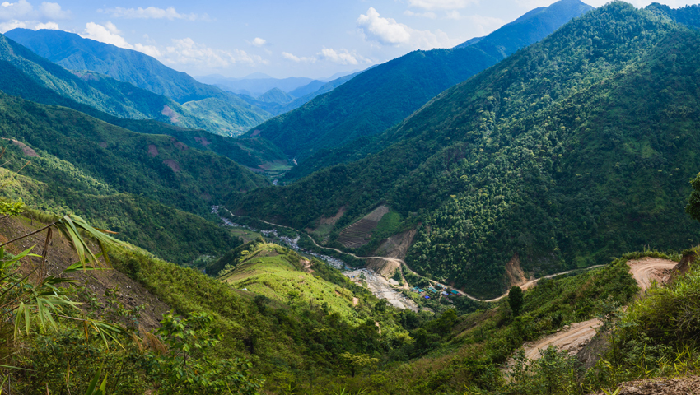


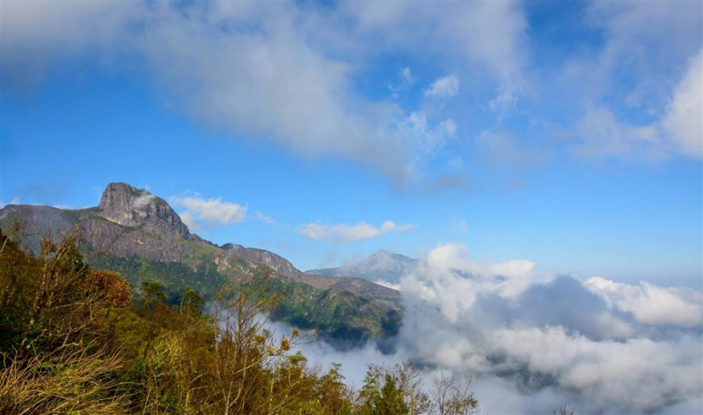
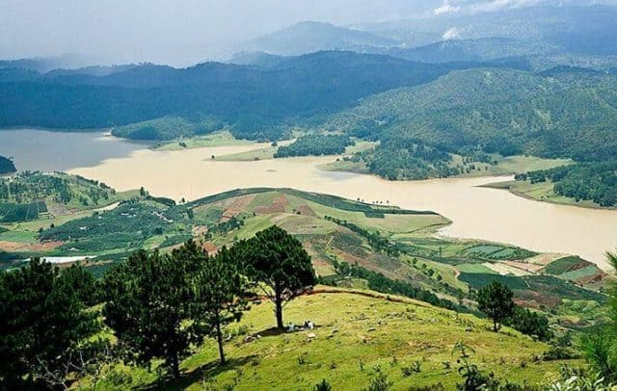
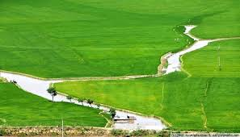

BÀI 2
ĐẶC ĐIỂM ĐỊA HÌNH
Notes:
5

Slide 6




BÀI 2
1
ĐẶC ĐIỂM CHUNG CỦA ĐỊA HÌNH
Dựa vào hình 2.1, 2.2, 2.3, 2.4 SGK và thông tin trong bài. Trình bày những đặc điểm chủ yếu của địa hình VN
Nhóm 1. Địa hình đồi núi chiếm ưu thế
Nhóm 2. Địa hình được nâng lên tạo thành nhiều bậc
Nhóm 3. Địa hình mang tính chất nhiệt đới ẩm gió mùa
Nhóm 4. Địa hình chịu tác động của con người

Slide 7
Gợi ý
Nhóm 1: Địa hình đồi núi chiếm bao nhiêu? Đồi núi thấp dưới 1000m chiến bao nhiêu? Núi cao trên 2000m chiếm bao nhiêu diện tích lãnh thổ? Xác định một số đỉnh núi cao trên 2000m trên bản đồ.. Đồng bằng chiếm bao nhiêu diện tích lãnh thổ?Đồng bằng nước ta được phân loại như thế nào?
Nhóm 2: Dựa vào H2.3, em hãy kể tên các bậc địa hình nối tiếp nhau từ lục địa ra tới biển? Qua đó em có nhận xét gì về đặc điểm của địa hình?
Nhóm 3: Vì sao địa hình nước ta mang tính chất nhiệt đới gió mùa ẩm? Tính chất này được biểu hiện như thế nào?
Nhóm 4: Con người tác động như thế nào đến địa hình? Kể tên các dạng địa hình do con người tạo nên.

Slide 8
a. Địa hình phần lớn là đồi núi
- Việt Nam có khoảng ¾ diện tích lãnh thổ đất liền là địa hình đồi núi.Trong đó đồi núi thấp có độ cao dưới 1000m chiếm 85% diện tích
Có 2 hướng chính: TB-ĐN, vòng cung
Đồng bằng chiếm 1/4 diện tích lãnh thổ. Được chia thành đồng bằng châu thổ và đồng bằng ven biển.
Notes:
8

Slide 9


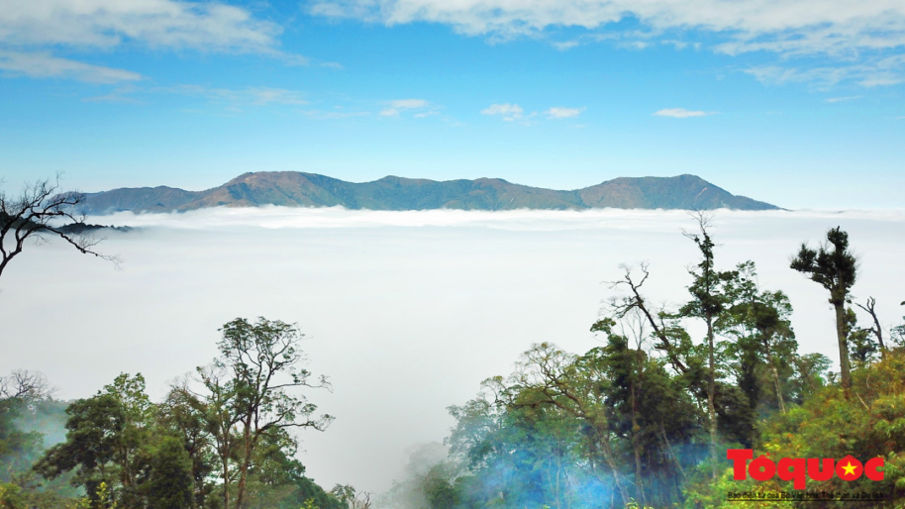
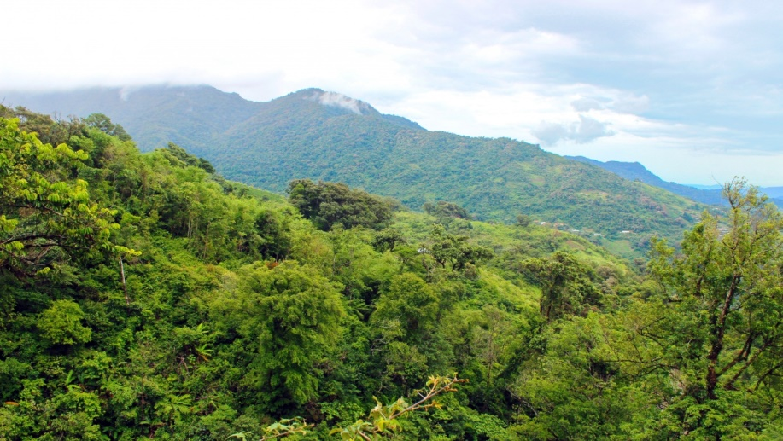
BÀI 2
1
ĐẶC ĐIỂM CHUNG CỦA ĐỊA HÌNH
Phan-xi-păng
Phu Luông
Pu Xai Lai Leng
Ngọc Linh

Slide 10
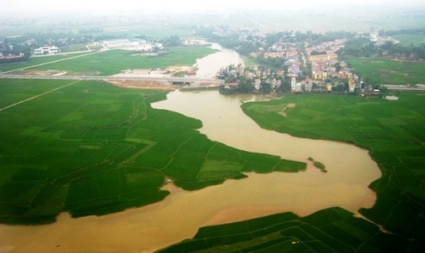
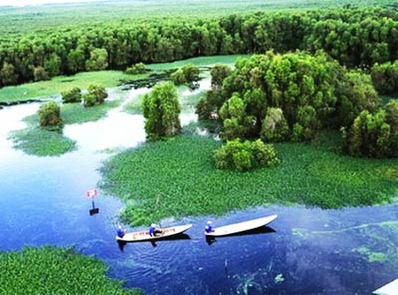
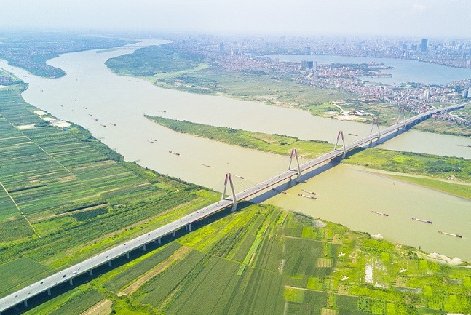
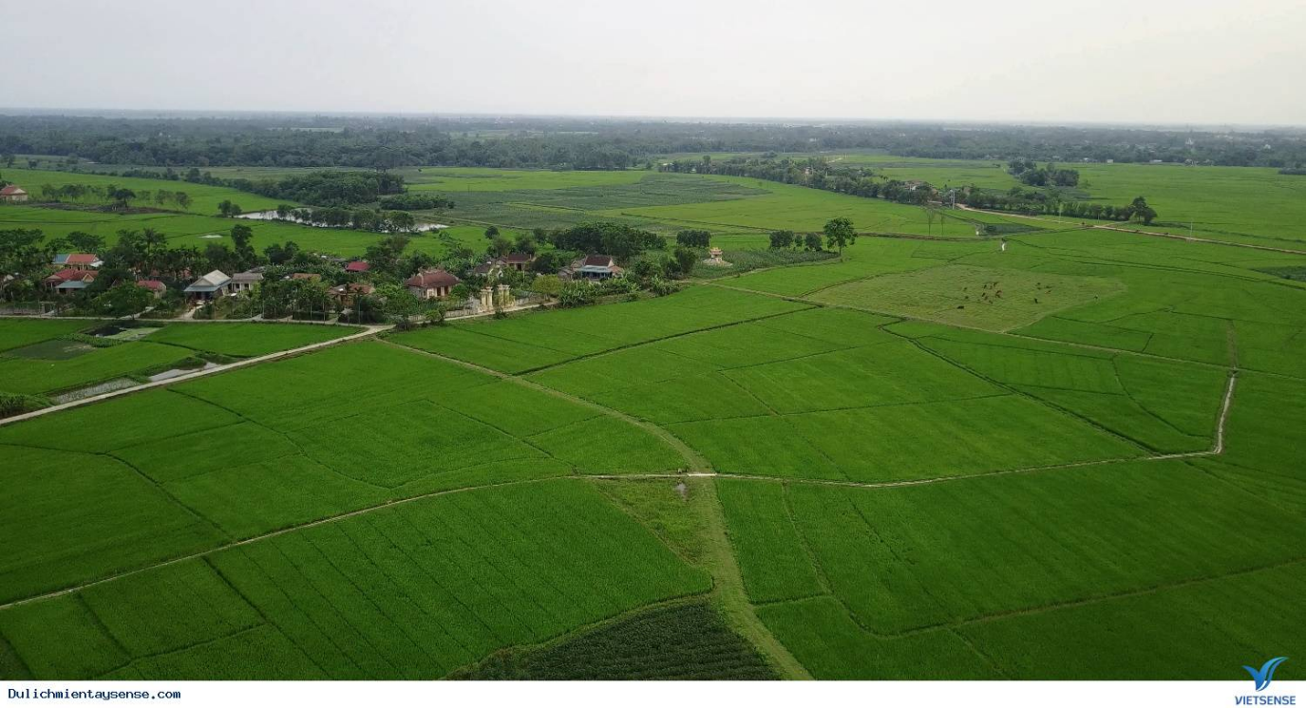
Đồng bằng châu thổ
Notes:
10

Slide 11
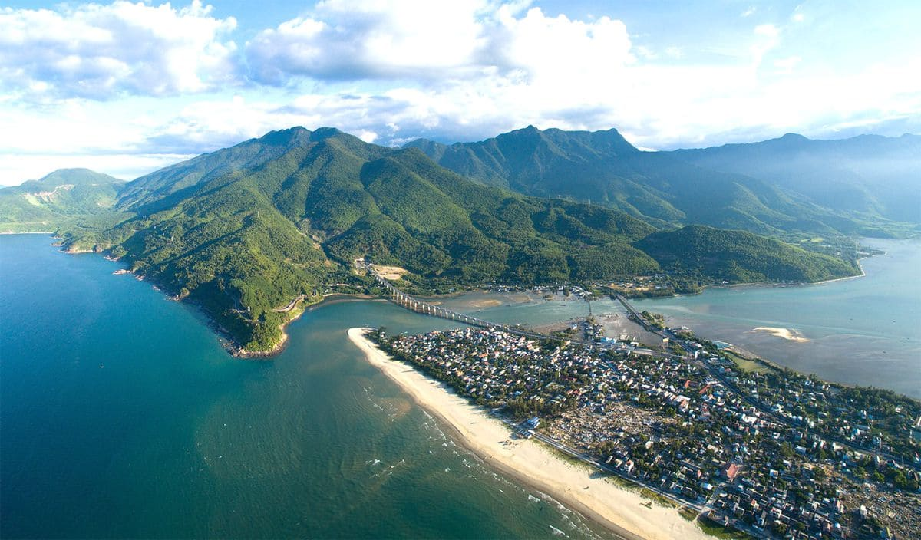
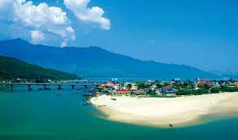
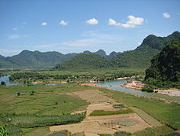
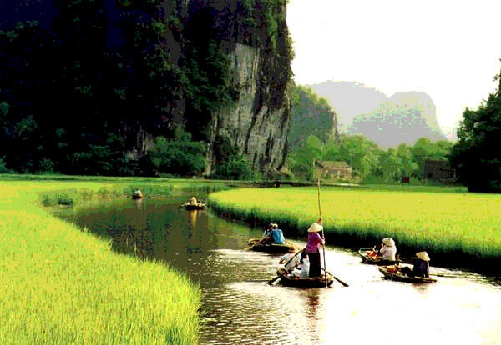
Đồng bằng ven biển
Notes:
11

Slide 12
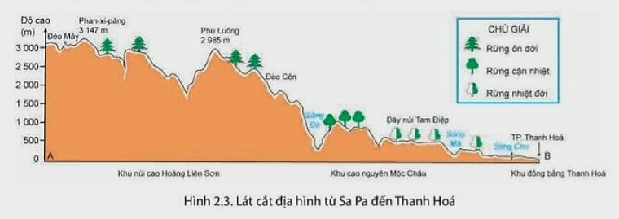

b. Địa hình được nâng lên tạo thành nhiều bậc
- Núi cao, núi trung bình, núi thấp, đồi, đồng bằng ven biển, thềm lục địa.
Notes:
12

Slide 13
c. Địa hình mang tính chất nhiệt đới ẩm gió mùa
- Qúa trình xâm thực, xói mòn diễn ra mạnh mẽ, địa hình bị cắt xẻ.
- Bồi tụ ở vùng đồng bằng và thung lũng.
- Nhiều hang động rộng lớn.
Notes:
13

Slide 14
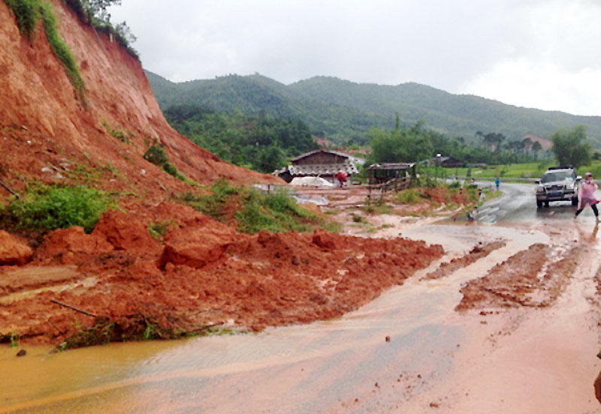
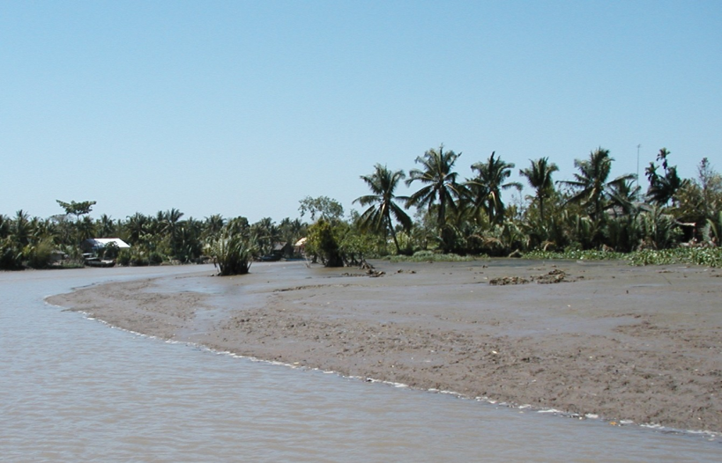
Bồi tụ ở vùng đồng bằng sông Cửu Long
Xói mòn đất ở vùng núi phía Bắc

Slide 15

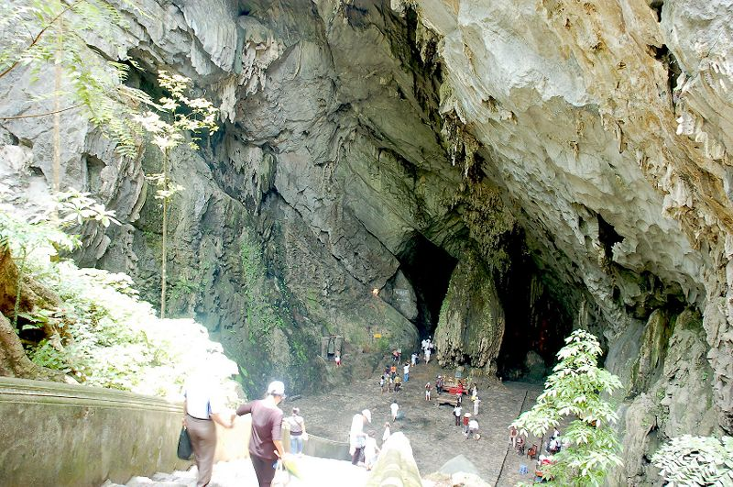
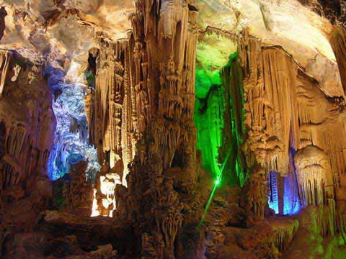
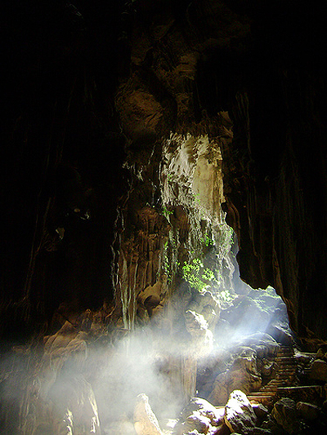
Động Sửng Sốt (Vịnh Hạ Long)
Động Hương Tích (Chùa Hương)
Động Tam Thanh(Lạng Sơn)
Động Phong Nha(Quảng Bình)

Slide 16

Quan sát video clip, hãy cho biết động Phong Nha được hình thành như thế nào?
Do nước mưa hòa tan đá vôi cùng với sự khoét sâu của mạch nước ngầm.

Slide 17
d. Địa hình chịu tác động của con người
Địa hình nước ta ngày càng chịu tác động mạnh mẽ của con người, tạo nên nhiều dạng địa hình nhân tạo như: đô thị, hầm mỏ, hồ chứa nước, đê, đập,..
Notes:
17

Slide 18

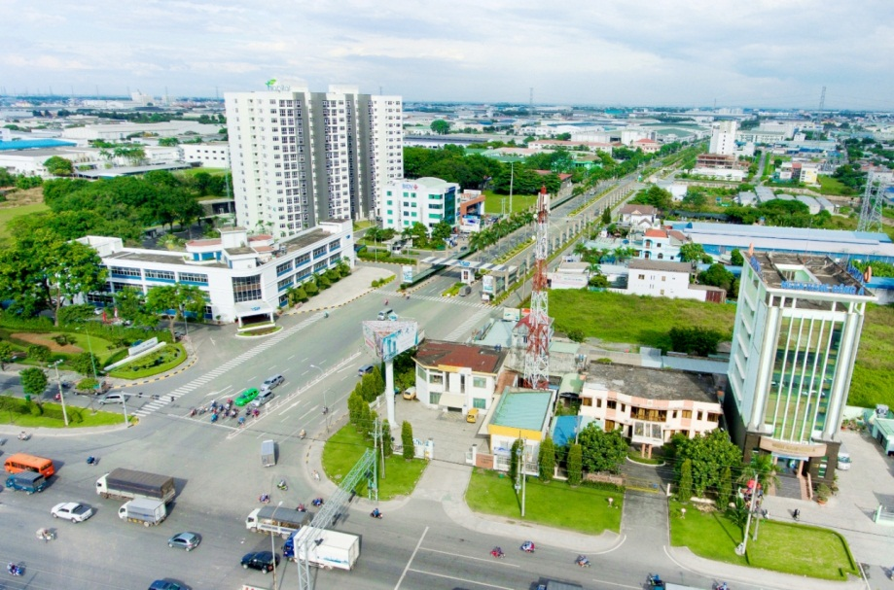

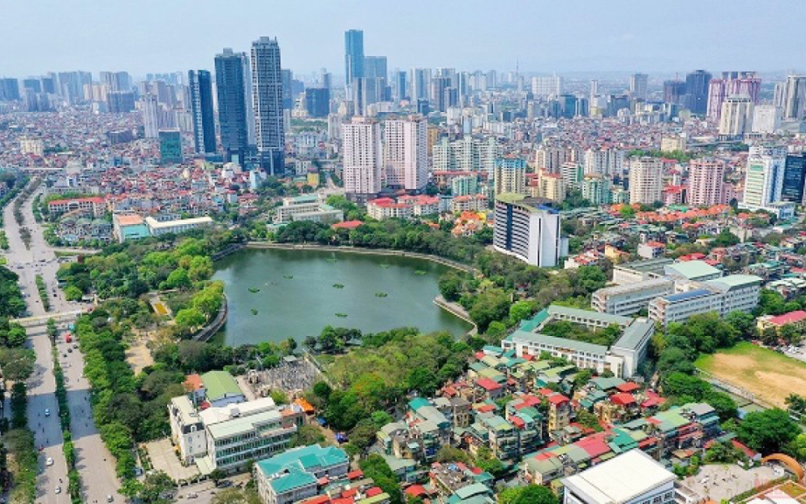
Đô thị
Notes:
18

Slide 19
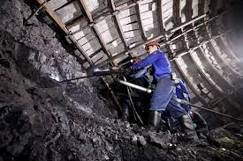
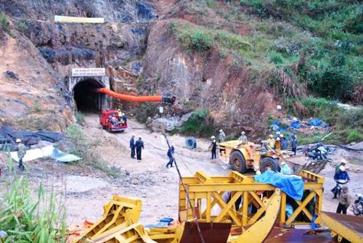
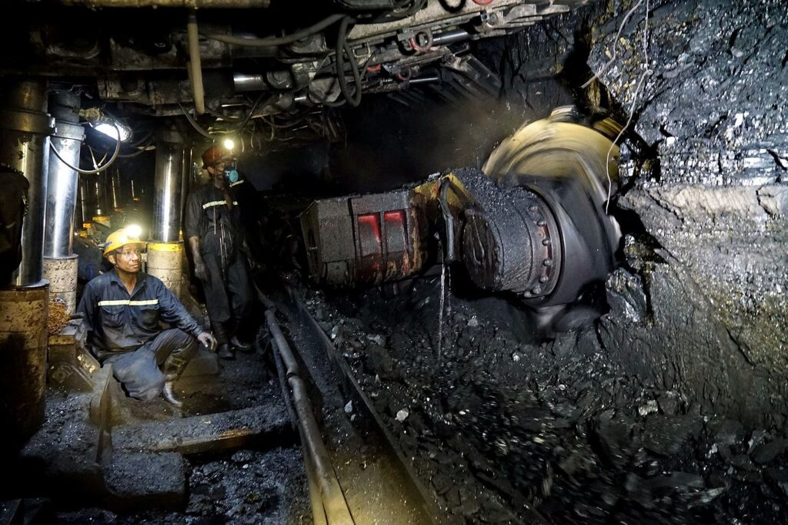
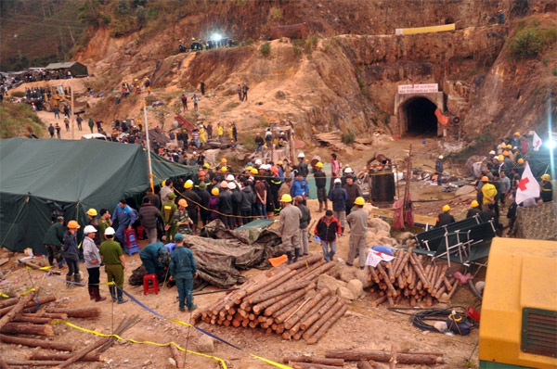
Hầm mỏ
Notes:
19

Slide 20
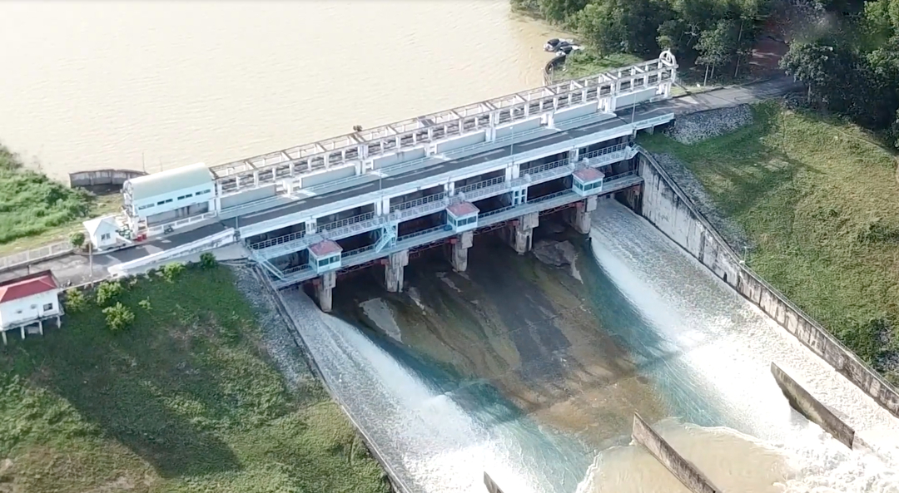
Hồ Dầu Tiếng là hồ nước nhân tạo nằm trên địa bàn 3 tỉnh: Tây Ninh, Bình Dương và Bình Phước (thuộc vùng Đông Nam bộ - Việt Nam). Hồ được hình thành do chặn dòng thượng nguồn sông Sài Gòn. Đây là hồ thủy lợi lớn nhất Việt Nam và khu vực Đông Nam Á với 270km² mặt nước, dung tích trữ 1,58 tỷ m³ nước và hơn 45km² vùng bán ngập.
Notes:
20

Slide 21

2.ĐẶC ĐIỂM CỦA CÁC KHU VỰC ĐỊA HÌNH
HOẠT ĐỘNG NHÓM
Thời gian: 10 phút
NHIỆM VỤ
NHÓM 1, 2 : ĐỊA HÌNH ĐỒI NÚI (phạm vi và đặc điểm hình thái của KV Đông bắc, Tây Bắc, TRường Sơn Bắc, Trường Sơn Nam)
NHÓM 3, 4,5 : ĐỊA HÌNH ĐỒNG BẰNG
Đồng bằng sông Hồng, Đồng bằng sông Cửu Long và Đồng bằng ven biển miền Trung về diện tích, nguồn gốc hình thành và đặc điểm.
NHÓM 6:BỜ BiỂN VÀ THỀM LỤC ĐỊA
đặc điểm địa hình bờ biển và thềm lục địa nước ta.

Slide 22
2
ĐẶC ĐiỂM CỦA CÁC KHU VỰC ĐỊA HÌNH
a. Địa hình đồi núi
Khu vực | Phạm vi | Đặc điểm hình thái
Đông Bắc | Nằm ở tả ngạn sông Hồng. | Chủ yếu là đồi núi thấp, có 4 dãy núi hình cánh cung: Sông Gâm, Ngân Sơn, Bắc Sơn, Đông Triều và địa hình cac-xtơ.
Tây Bắc | Nằm giữa sông Hồng đến sông Cả. | Địa hình cao nhất nước ta (đỉnh Phan-xi-păng 3147m), các dãy núi lớn có hướng tây bắc - đông nam: Hoàng Liên Sơn, Pu Đen Đinh, Pu Sam Sao và các cao nguyên đá vôi: Sơn La, Mộc Châu.
Trường Sơn Bắc | Từ phía nam sông Cả đến dãy Bạch Mã. | Có nhiều nhánh núi đâm ngang ra biển chia cắt đồng bằng duyên hải miền Trung: Bạch Mã, Hoành Sơn.
Trường Sơn Nam | Từ phía nam dãy Bạch Mã đến Đông Nam Bộ. | Gồm các khối núi nằm ở phía bắc và nam: Kon Tum và cực Nam Trung Bộ và nhiều cao nguyên xếp tầng: Kon Tum, Plei Ku, Lâm Viên,…

Slide 23


b. Địa hình đồng bằng
Đồng bằng | Diện tích | Nguồn gốc hình thành | Đặc điểm
Sông Hồng | 15000 km² | Do phù sa sông Hồng và sông Thái Bình bồi đắp. | Có hệ thống đê chống lũ khiến đồng bằng bị chia cắt, tạo thành những ô trũng, khu vực trong đê không được bồi đắp phù sa.
Sông Cửu Long | 40000 km² | Do phù sa của hệ thống sông Mê Công bồi đắp. | Không có đê ngăn lũ, có hệ thống kênh rạch dày đặc. Nhiều vùng trũng lớn: Đồng Tháp Mười, Tứ giác Long Xuyên.
Ven biển miền Trung | 15000 km² | Từ phù sa sông hoặc kết hợp giữa phù sa sông và biển. | Nhiều đồng bằng nhỏ hẹp, có nhiều cồn cát.

Slide 24
c. Địa hình bờ biển và thềm lục địa
- Bờ biển có 2 dạng chính địa hình:
+ Bờ biển bồi tụ có nhiều bãi bùn rộng, rừng cây ngập mặn phát triển.
+ Bờ biển mài mòn rất khúc khuỷu, có nhiều vũng, vịnh nước sâu, kín gió, nhiều bãi cát.
- Thềm lục địa:
+ Mở rộng tại các vùng biển Bắc Bộ và Nam Bộ.
+ Vùng biển miền Trung sâu và hẹp hơn.

Slide 25
Luyện tập và vận dụng
Notes:
25

Slide 26
Trò chơi ô chữ
1
T
Â
N
K
I
Ế
N
T
Ạ
O
Chúng ta có 6 ô chữ hàng ngang và 1 ô chữ đặc biệt có 10 chữ cái. Tương ứng với mỗi ô chữ là 1 câu hỏi. - Mỗi nhóm chọn bất cứ ô chữ nào và giải ô chữ đó. Giải đúng được 10 điểm, ô chữ xuất hiện, và ta có các từ khoá của ô đặc biệt. - Sau 6 ô chữ nhóm nào giải được ô đặc biệt được thêm 10 điểm.
2
P
H
O
N
G
N
H
A
3
Đ
Ồ
I
N
Ú
I
4
C
O
N
N
G
Ư
Ờ
I
5
X
Ó
I
M
Ò
N
6
N
G
Ọ
C
L
I
N
H
3. Có 6 chữ cái. §©y lµ bé phËn quan träng nhÊt trong cÊu tróc ®Þa h×nh n­íc ta ?
1. Có 8 chữ cái là tên của ho¹t ®éng ®Þa chÊt ®· lµm cho ®Þa h×nh n­íc ta cã h×nh d¹ng nh­ ngµy nay?
2.Có 8 chữ cái là tªn mét hang ®éng cacxt¬ næi tiÕng cña n­íc ta ë Qu¶ng B×nh ?
4. Có 8 chữ cái. Đê sông, đê biển do tác nhân nào hình thành?
5.Có 6 chữ cái. Mưa theo mùa làm cho đồi núi bị …
6. Có 8chữ cái là tên đỉnh núi cao nhất ở Nam trung bộ.
Đỉnh núi cao nhất nước ta
P
I
H
P
A
N
N
P
X
N
I
A
P
G
A
A
N
H
G
X

Slide 27



VẬN DỤNG
Nhiệm vụ 1: Viết một báo cáo ngắn để mô tả những đặc điểm chủ yếu của địa hình nơi em sinh sống.
Nhiệm vụ 2: Thu thập thông tin và hình ảnh về tác động của con người đã làm thay đổi địa hình ở địa phương em.
Tìm kiếm thông tin trên sách, báo và Internet
Thời gian 1 tuần
Cá nhân

